Slide 1
Grupo 4 – Questões relacionadas com pets
T.I Front-End
Integrantes
-Bruna Cristine Pereira
- Felipe Freitas Wandeck
- Felipe Rodrigues Menezes
- Gabriel Faria Milan Procópio
- Mateus Azevedo Araújo
- Victor Lima Sedlmaier

Slide 2
Problema
Com base nas pesquisas e entrevistas que realizamos, descobrimos que ONGs e abrigos de animais enfrentam diversos problemas. Além disso, muitas pessoas passam por dificuldades na hora de adotar ou doar um pet, e essas dificuldades aumentam ainda mais quando é a primeira vez que elas fazem esse tipo de coisa.
Além disso a situação de animais abandonados aumento drasticamente nos últimos anos e as ONGs são as principais instituições que resgatam esses animais no Brasil, como pode-se ver nos próximos slides.

Slide 3
Estatísticas
De acordo com um levantamento do Instituto Pet Brasil (IBP), realizado junto a 400 ONGs de todo o país que trabalham no acolhimento dos bichos, o Brasil possui cerca de 185 mil animais abandonados ou resgatados após maus-tratos, sob a tutela de organizações não governamentais (ONGs) e grupos de protetores. Desse total, 177.562 (96%) são cães e 7.398 (4%) são gatos.
O relatório destaca uma mudança no perfil encontrado nas ONGs. Atualmente, há uma proporção maior de animais que foram vítimas de maus-tratos, perto de 60%, e os 40% restantes são resultados de abandonos.

Slide 4
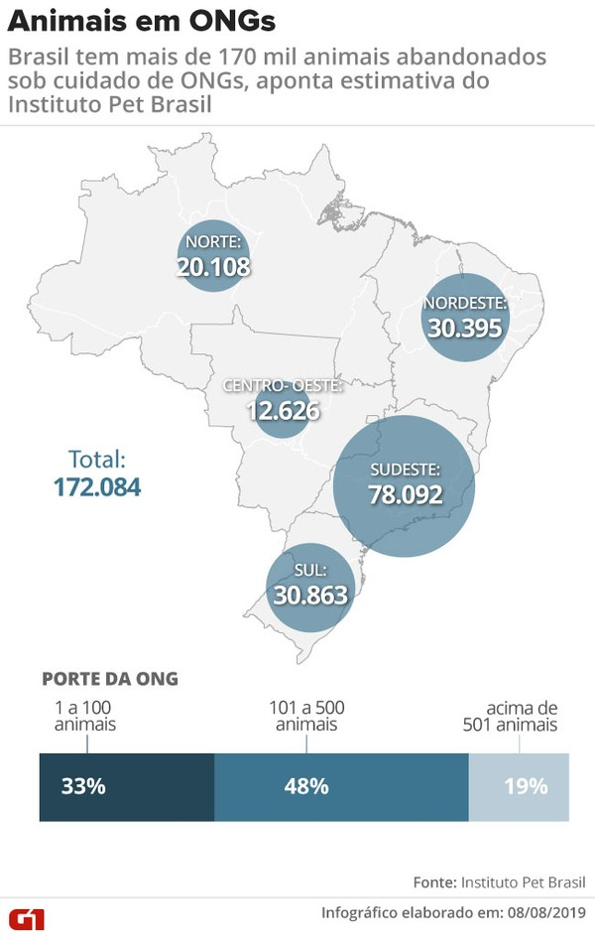
Estatísticas
De acordo com um levantamento do Instituto Pet Brasil (IBP), realizado junto a 400 ONGs de todo o país que trabalham no acolhimento dos bichos, o Brasil possui cerca de 185 (184.960) mil animais abandonados ou resgatados após maus-tratos, sob a tutela de organizações não governamentais (ONGs) e grupos de protetores. Desse total, 177.562 (96%) são cães e 7.398 (4%) são gatos.

Slide 5
Estatisticas
Segundo dados do Instituto, o número de animais de estimação em condição de vulnerabilidade mais do que dobrou no Brasil entre os anos de 2018 e 2020. Foi de 3,9 milhões para 8,8 milhões.
Outro indicador importante é o número de ONGs, que aumentou no período. Em 2018, o IPB monitorava 370 instituições e agora já são mais de 400. A maioria (45%) está localizada no Sudeste e é de médio porte, abrigando de 100 a 500 animais.
Fonte: https://www.cnnbrasil.com.br/nacional/brasil-tem-quase-185-mil-animais-resgatados-por-ongs-diz-instituto/#:~:text=O%20Brasil%20possui%20quase%20185,7.398%20(4%25)%20são%20gatos

Slide 6
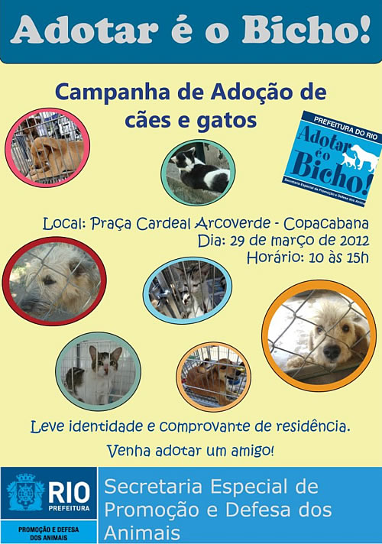
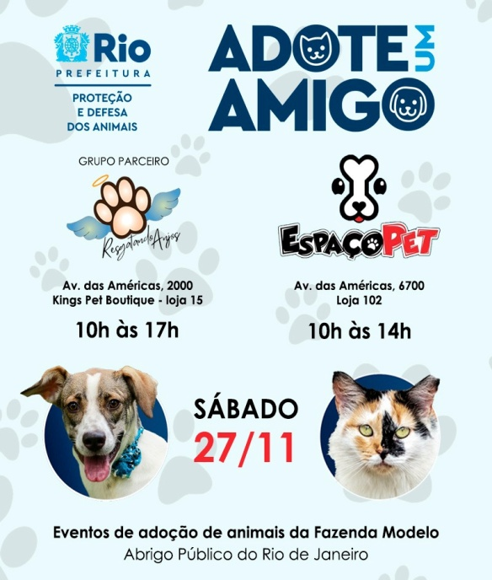


Exemplos de Campanhas
Ao lado pode-se observar algumas propagandas de campanhas de adoção feitas por varias ONGs

Slide 7
Solução
Tendo em vista a situação, para resolver esses problemas, propomos o desenvolvimento de um software para ONGs e abrigos de animais que funcionará como uma plataforma de gerenciamento de adoção e doação de animais.
Com esse software, as ONGs e abrigos poderão cadastrar seus animais disponíveis para adoção ou doação, e as pessoas interessadas poderão pesquisar e encontrar um animal que atenda às suas necessidades.
Além disso, o software permitirá que as ONGs e abrigos gerenciem seus processos de adoção e doação de forma mais eficiente e fornecerá informações úteis sobre os cuidados básicos com os animais.

Slide 8
Solução
Acreditamos que o desenvolvimento desse software irá ajudar a resolver os problemas enfrentados pelas ONGs e abrigos de animais.
Ademais esperamos que o software seja uma ferramenta importante para incentivar a adoção e a doação responsável de animais e promover a conscientização sobre a importância do cuidado e proteção dos animais.

Slide 9
Metodologia
A metodologia que nos escolhemos utilizar foi:
Realizar entrevistas com pessoas que gostariam de adotar ou doar, ou já adotaram ou já doaram um pet;
Coletar relatos de trabalhadores de ONGs e abrigos de animais;
Realizar pesquisas sobre essa temática na Web;
Além de discussões sobre estratégias para resoluções desses problemas.

Slide 10
Proximos passos
Como próximos passos nos pretendemos:
Analisar os resultados obtidos até o momento e verificar se é necessário fazer novas pesquisas ou ajustes nos métodos utilizados.
Definir um cronograma para as próximas etapas do projeto ou trabalho, incluindo prazos e responsabilidades.
Elaborar relatórios ou apresentações para compartilhar os resultados obtidos até o momento e discutir possíveis caminhos a serem seguidos.
Buscar a opinião de especialistas ou outros profissionais que possam contribuir com ideias e sugestões para o projeto.
Trabalhar na implementação das soluções propostas e monitorar os resultados obtidos.
Fazer ajustes ou correções de curso, se necessário, para garantir que o projeto atinja seus objetivos.

